Slide 1
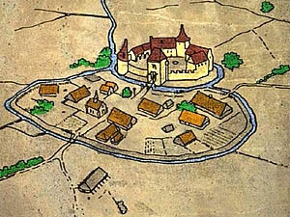
De steden komen weer tot bloei

Slide 2
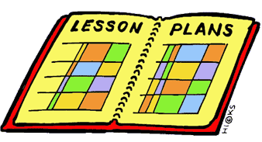
Wat gaan we doen?
Lesdoelen
Wat weten jullie al?
Vorige hoofdstuk Verval WRR - Hofstelsel
De opkomst van de handel Geldeconomie De Hanze
Opkomst van de Steden
Zelfstandig werken
Afsluiting
Wat gaan we doen?
Wat weten jullie al?
Lesdoelen
Vorige les
Opkomst Handel
Opkomst Steden
Zelfstandig werken
Afsluiting

Slide 3
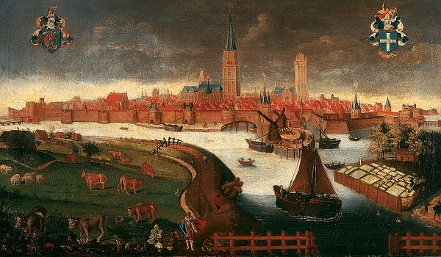
Wat weten jullie al?
Wat gaan we doen?
Wat weten jullie al?
Lesdoelen
Vorige les
Opkomst Handel
Opkomst Steden
Zelfstandig werken
Afsluiting

Slide 4
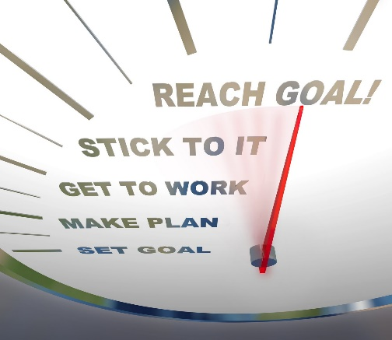
Lesdoelen
Wat gaan we doen?
Wat weten jullie al?
Lesdoelen
Vorige les
Opkomst Handel
Opkomst Steden
Zelfstandig werken
Afsluiting
Aan het eind van de les kunnen jullie uitleggen;
Wat het drieslagstelsel is en welke invloed deze had op de handel;
Wat de Hanze zijn en waar zij voor staan;
Hoe de steden ontstonden en hoe deze georganiseerd waren;
Waarom Gildes zijn ontstaan en hoe zij concurrentie tegen gingen;
KA:
13 de opkomst van handel en ambacht legde de basis voor het herleven van een agrarisch-urbane samenleving
14 de opkomst van de stedelijke burgerij en de toenemende zelfstandigheid van steden
Begrippen
Stadsrecht
Burgerij
Patriciër
Gilde

Slide 5
Vorige les
Wat gaan we doen?
Wat weten jullie al?
Lesdoelen
Vorige les
Opkomst Handel
Opkomst Steden
Zelfstandig werken
Afsluiting
Aan het eind van de les kunnen jullie uitleggen;
Wie Mohammed is en wat zijn rol was bij het ontstaan van de Islam;
Wat de vijf zuilen zijn van de Islam;
Hoe de Islam is verspreid;
KA:
9. het ontstaan en de verspreiding van de islam
Bespreken:
Vragen 3, 4, 6 en 8

Slide 6
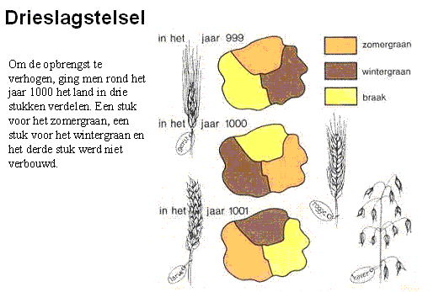
Opkomst Handel
Hoe kon het dat in een autarkische ruil economie?
Boeren tot 1000 maken gebruik van het tweeslagstelsel Zaaizaadfactor bij tweeslagstelsel: 1 op 2,5 Net genoeg dus om zelf te eten.
Vanaf 1000 wordt het drieslagstelsel geïntroduceerd Zaaizaadfactor bij drieslagstelsel: 1 op 14 Er is veel graan over.
Daarnaast:
Ontinning nieuw landbouwgrond
Os vervangen door paard
IJzeren ploeg
Wat gaan we doen?
Wat weten jullie al?
Lesdoelen
Vorige les
Opkomst Handel
Opkomst Steden
Zelfstandig werken
Afsluiting

Slide 7
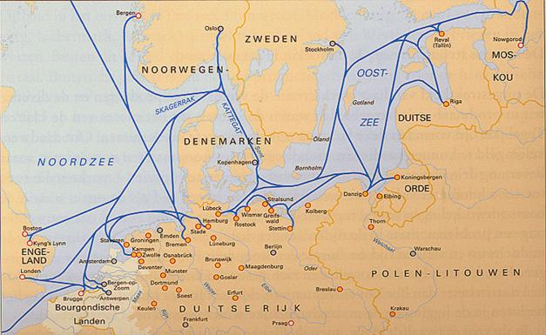
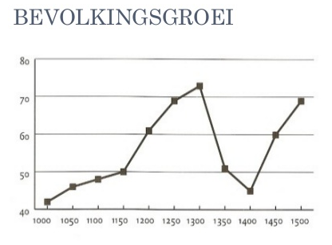
Opkomst Handel
Wat is het gevolg van deze overproductie?
Boeren gingen hun overvloeden verkopen op de lokale markten.
Er kwamen jaarmarkten en er ontstond vraag naar geld.
Na de 12e eeuw ontstonden de Hanze.
Wat gaan we doen?
Wat weten jullie al?
Lesdoelen
Vorige les
Opkomst Handel
Opkomst Steden
Zelfstandig werken
Afsluiting

Slide 8
Opkomst Steden
Wat is het gevolg van deze handel?
Handel werd gevoerd bij belangrijke knooppunten en bevaarbare waterwegen.
Wat gaan we doen?
Wat weten jullie al?
Lesdoelen
Vorige les
Opkomst Handel
Opkomst Steden
Zelfstandig werken
Afsluiting

Slide 9
Opkomst Steden
Handelsknooppunten vragen rechten aan bij de heer;
Recht zichzelf te beschermen
Recht om geen tol meer te betalen
Recht voor eigen rechtspraak
In ruil voor stadsrechten;
Belasting
Militaire steun
Stadsrechten
Wat gaan we doen?
Wat weten jullie al?
Lesdoelen
Vorige les
Opkomst Handel
Opkomst Steden
Zelfstandig werken
Afsluiting
Verschillende groepen mensen in de stad:
Burgerij -> burgers met burgerrecht
Patriciërs -> belangrijke bestuursfuncties

Slide 10
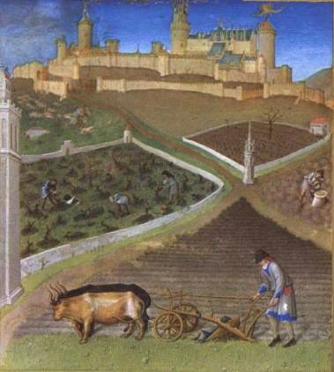
Zelfstandig werken
Wat gaan we doen?
Wat weten jullie al?
Lesdoelen
Vorige les
Opkomst Handel
Opkomst Steden
Zelfstandig werken
Afsluiting
Maak de opdracht van het werkblad.
Klaar? Maak nu de opdrachten 4, 8 en 9

Slide 11
Afsluiting
Aan het eind van de les kunnen jullie uitleggen;
Wat het drieslagstelsel is en welke invloed deze had op de handel;
Wat de Hanze zijn en waar zij voor staan;
Hoe de steden ontstonden en hoe deze georganiseerd waren;
Waarom Gildes zijn ontstaan en hoe zij concurrentie tegen gingen;
KA:
13 de opkomst van handel en ambacht legde de basis voor het herleven van een agrarisch-urbane samenleving
14 de opkomst van de stedelijke burgerij en de toenemende zelfstandigheid van steden
Wat gaan we doen?
Lesdoelen
Vorige les
Mohammed
De Islam
Zelfstandig werken
Afsluiting
Begrippen
Stadsrecht
Burgerij
Patriciër
Gilde
Volgende keer:
H4.3 Strijd tussen paus en keizer
Vragen
4, 8 en 9

